Slide 1
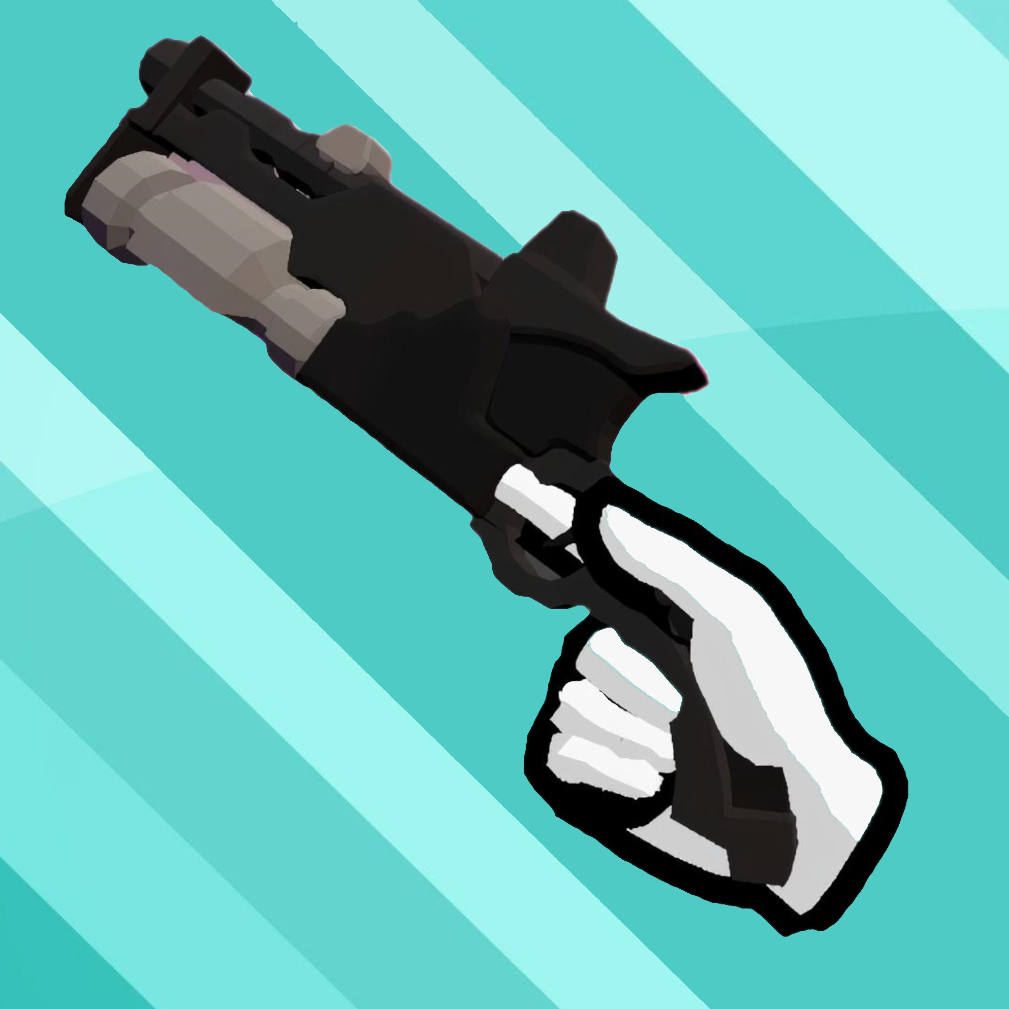
Re:Time VR
Gemaakt door: Jetze Hettema

Slide 2
Inhoud
Overview
Mechanics
Dynamics
Aesthetics
Demo 1
Demo 2

Slide 3
Overview
Supported Headsets: Oculus Quest 1&2 (PC), Valve Index, HTC Vive en WMR (OpenXR Standard)
Game Engine: Unity 2020.11f1
Coding Language: C#
Genre: Action/Stealth/Sci-Fi

Slide 4
Mechanics
Primaire Mechanics:
- De speler kan lopen, rennen, sluipen, springen en schieten.
- Geweren en messen kunnen worden gebruikt voor interactie met de omgeving.
- Guns en melee wapens hebben tijd controle mechanics (Tijd vertragen, tijd stoppen, tijd looping)
- De speler kan interacteren met de omgeving (Deuren, stoelen en objecten)
Secundaire Mechanics:
- Objecten in de omgeving kunnen worden gebruikt en de meeste van hen zijn een fysieke instantie van een object.
- Voertuigen kunnen worden gebruikt in de omgeving.
- Punten worden toegekend voor het doden van vijanden en het voltooien van doelstellingen

Slide 5
Dynamics
Enemies scale up with the player so the sense of difficulty is maintained throught the game.
Speler Krijgt steeds verschillende soorten vormen van Time-control die vastzitten aan het pistool.
Multiple bigger different maps with different people to kill and interact with.

Slide 6
Aesthetics
Voor astetics wil ik gaan focussen op sensation en challange dus goede muziek, stijl en flow.
Verhaal zal er niet zijn zodat ik kan werken aan combat, mechanics en dingen die de gameplay beter maken voor de challange.
Een VR headset helpt heel erg als ik op sensation wil focussen omdat controllers rumble hebben en het voelt alsof je er echt bent.
Ik neem ook inspiratie van de film Tenet en de game Arcadian Rifter.

Slide 7
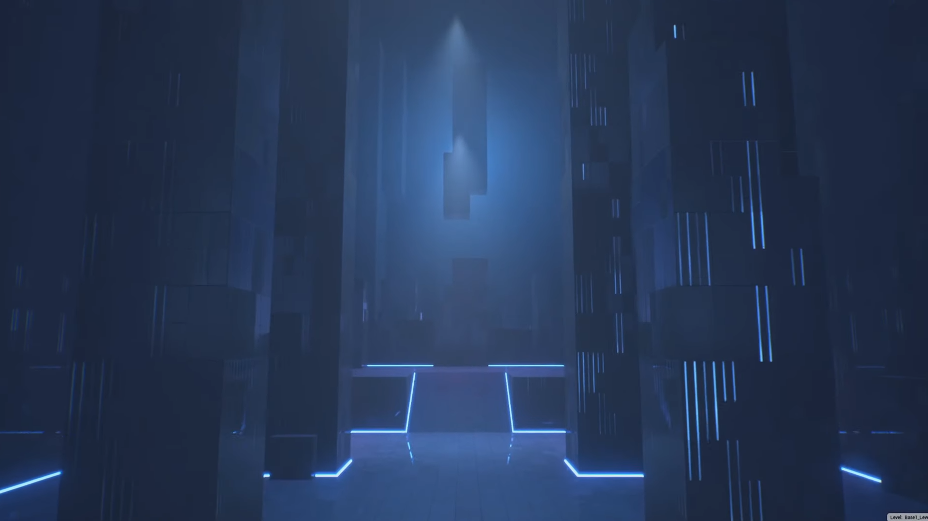
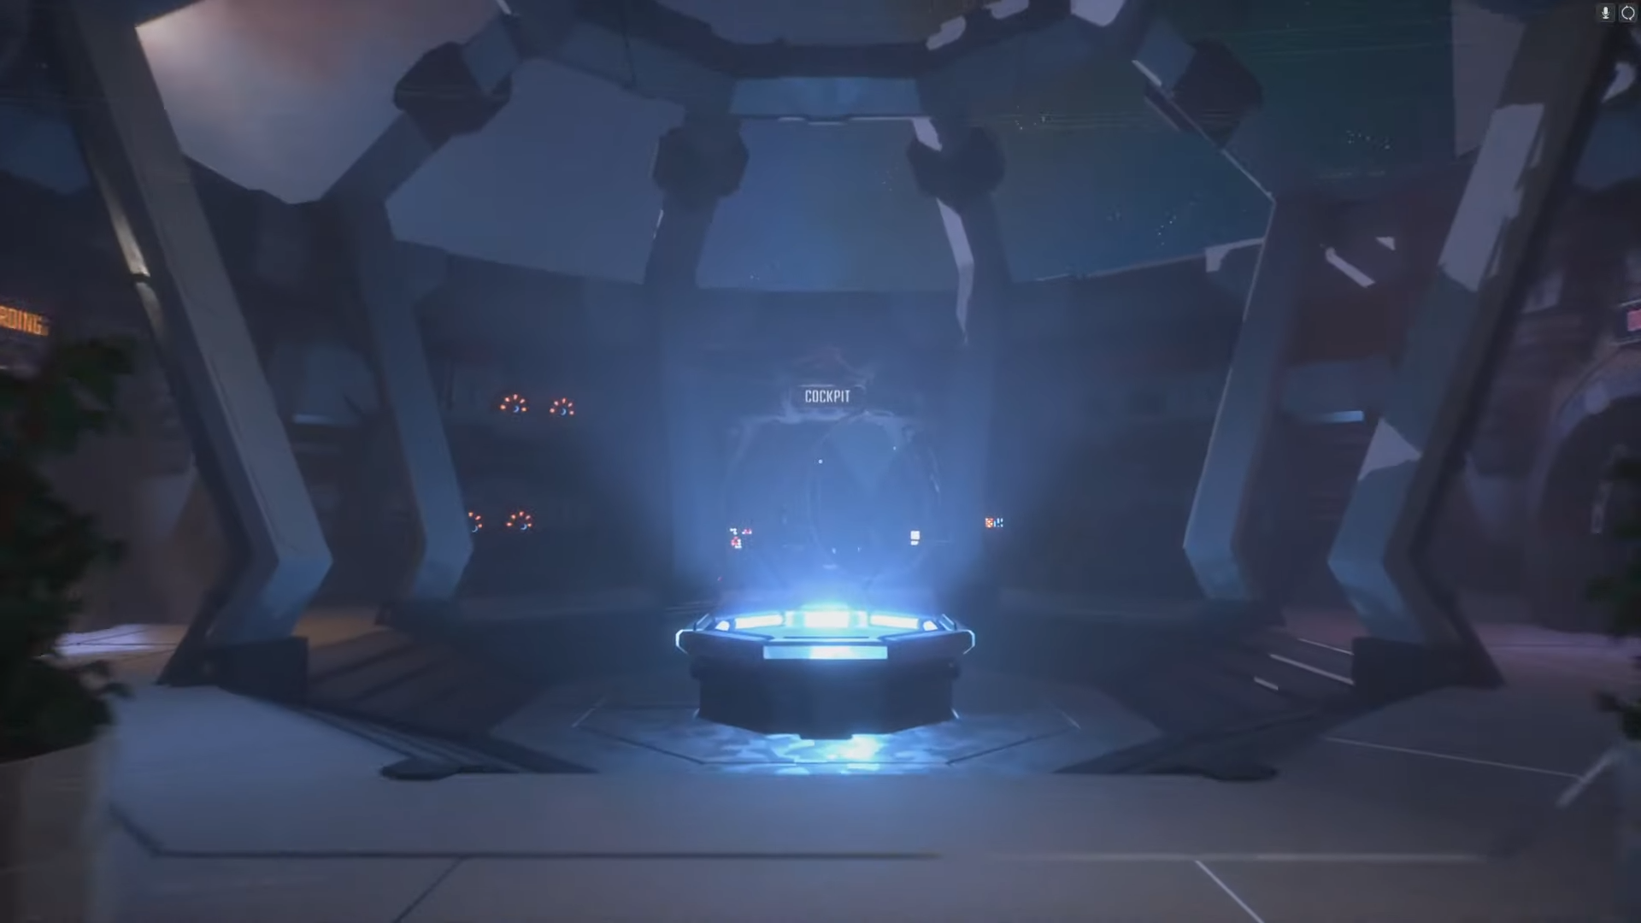
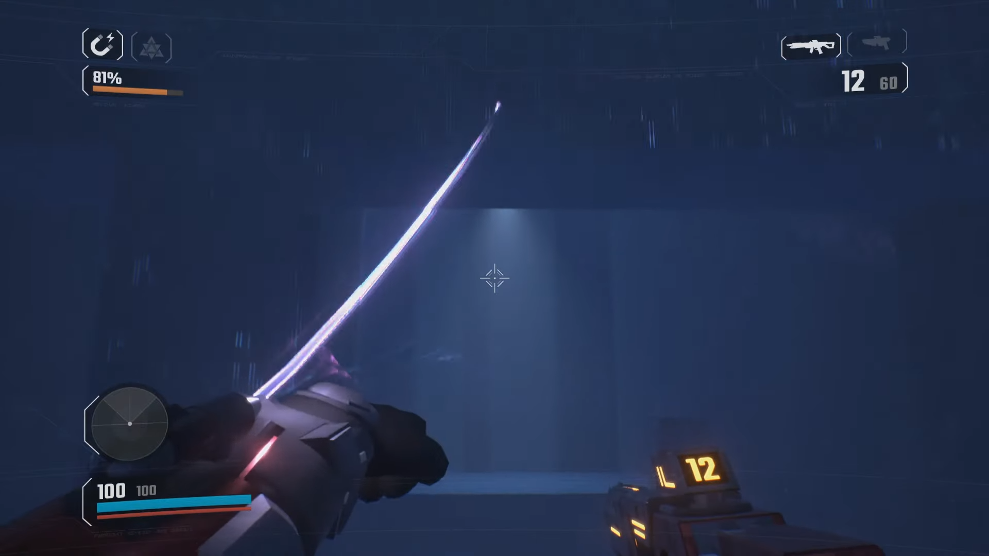
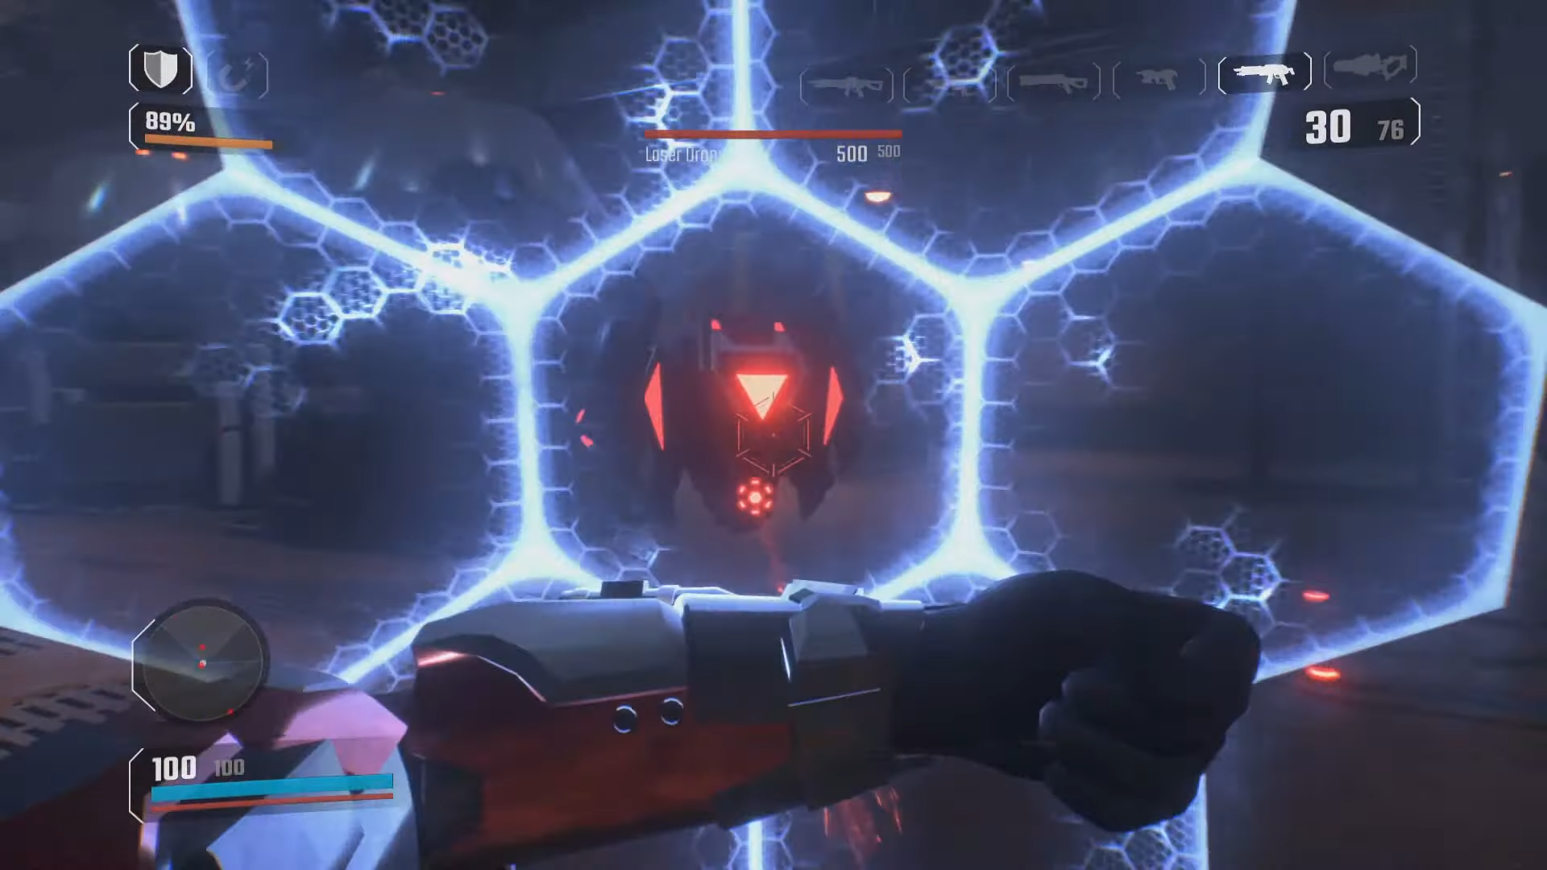

Slide 8
Demo 1
Werkende locomotion (Teleportation en smooth movement)
Een werkende XR Rig
Menu, Pause screen, Tutorial en Testing Area
Een werkende gun (Schieten en reloading)
Basis Time Mechanics Implementation

Slide 9
Demo 2
Verbeterde Graphics & GUI
Optimaliseren van performance
Werkende Enemies
Level Systeem
Meerdere Tijd Mechanics die vast zitten aan de gun
Werkende Oculus Quest Build

